Slide 1
Die schönste Stadt in Nord-Rhein Westwallen ist Köln

Slide 2
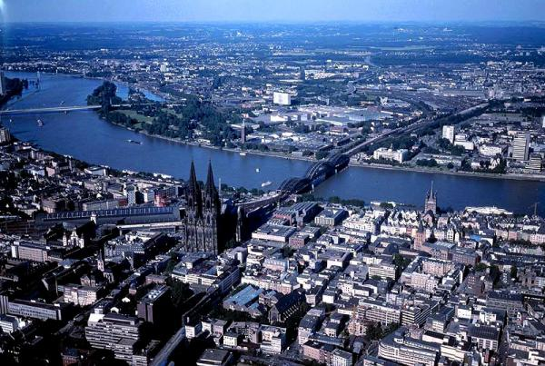
Köln ist eine Großstadt, aber du kommst hin und bist wie zu Hause.

Slide 3
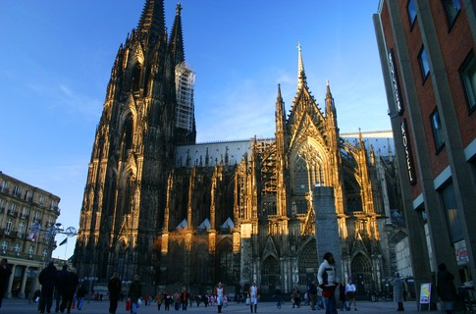
Ein echtes Zentrum ist der Dom. Der Dom ist Sehenswürdigkeit Nummer 1 .

Slide 4
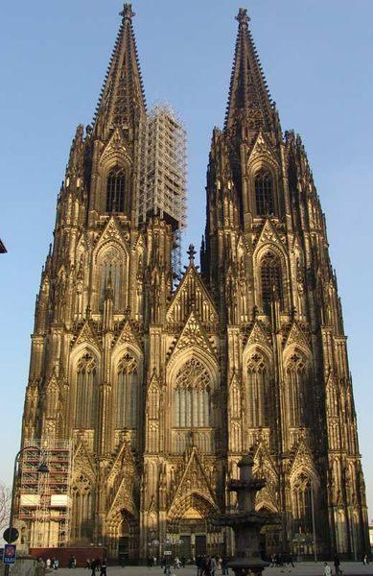
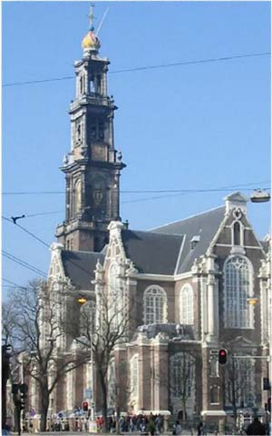
Nicht weit vom Dom ist die schöne romanische Kirche

Slide 5
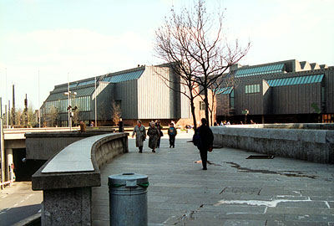
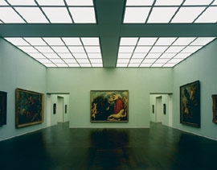
Du gehst weiter zu den Museen. In der Altstadt am Rhein ist das Wallraf-Richartz-Museum .

Slide 6
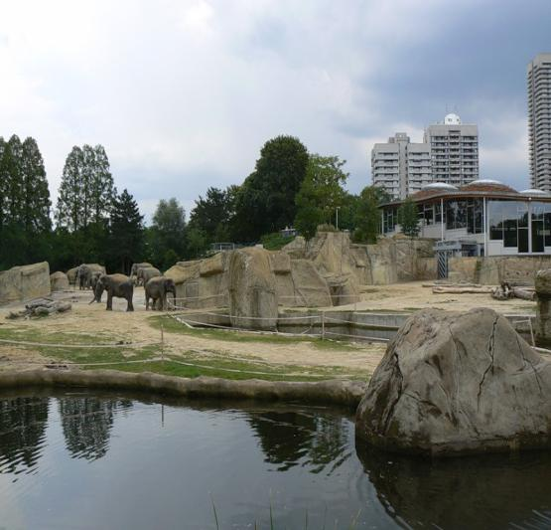
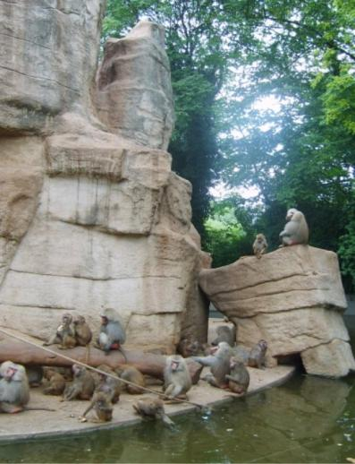
Im Kölnischen Zoo können sie viele Tiere aus aller Welt sehen.

Slide 7
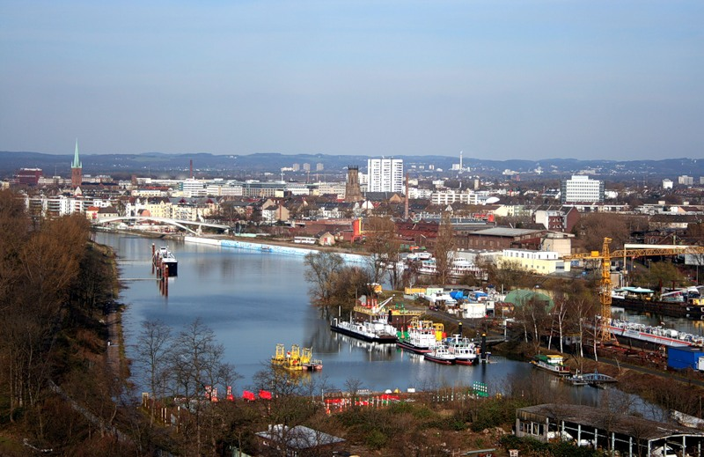
Das ist großer Kölnischer Hafen am Rhein.

Slide 8
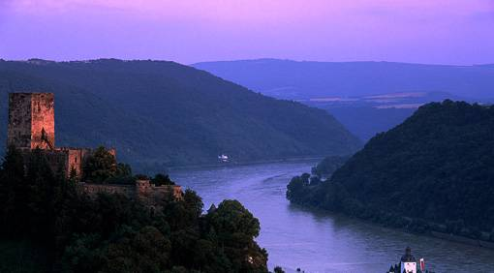
Die Schönheiten am Rhein können sie stundenlang bewundern.

Slide 9
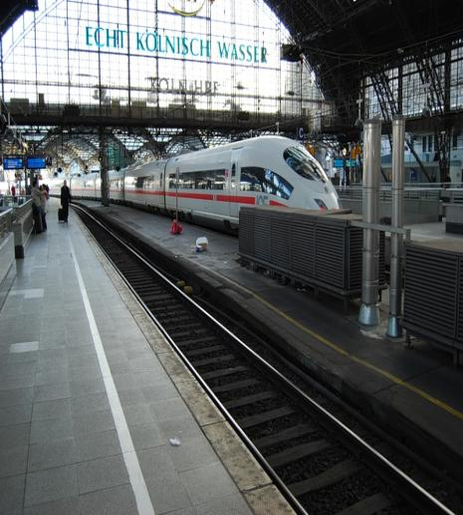
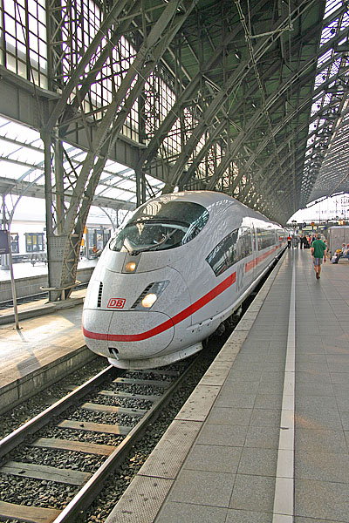
Der Hauptbahnhof in Köln ist sehr groß und modern.

Slide 10
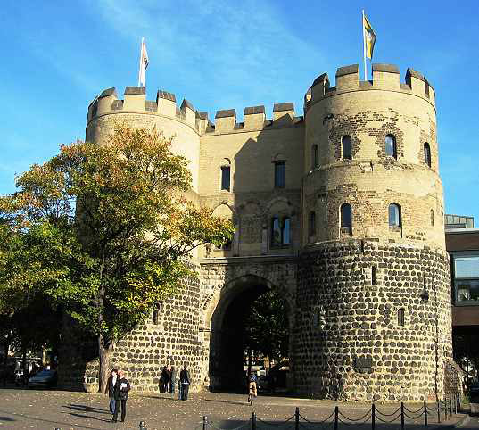
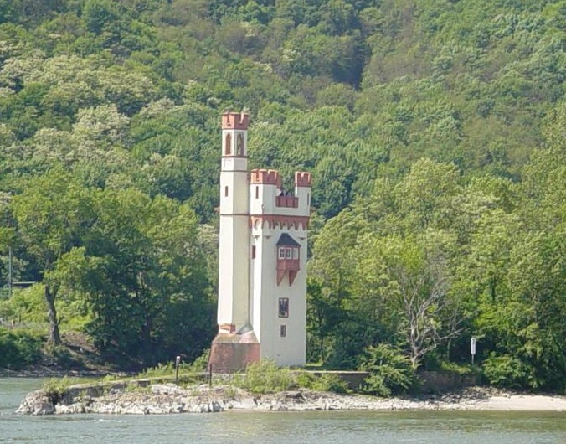
Die Burgruine und dieses Schloss in Köln besuchen viele Touristen.

